Slide 1
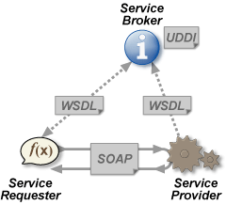
JAVA开发Web Service快速入门
丛兴滋@鲁能软件
2012-04-03

Slide 2
内容提要
1
开发环境准备
2
Web Service 开发
3
Web Service 发布
4

Slide 3
1、开发环境准备
第一步
下载必需的资源包
第二步
在本机配置JDK环境
第三步
在本机配置开发环境

Slide 4
1.1、资源包下载
JDK（jdk-6u31） http://www.oracle.com/technetwork/java/javase/downloads/index.html
Eclipse（eclipse-jee-indigo-SR2） http://www.eclipse.org/downloads/
tomcat（apache-tomcat-7.0.26-windows） http://tomcat.apache.org/
cxf（apache-cxf-2.5.2） http://cxf.apache.org/download.html
maven（apache-maven-3.0.4） http://maven.apache.org/download.html
m2e（Eclipse插件） http://download.eclipse.org/technology/m2e/releases

Slide 5
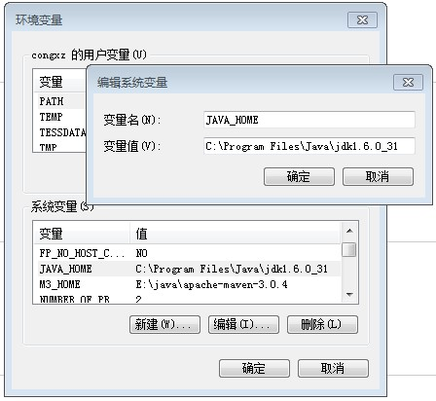
1.2、JDK安装配置
安装JDK
配置环境变量
创建名为JAVA_HOME的系统环境变量： C:\Program Files\Java\jdk1.6.0_31
添加jdk、jre的bin目录至系统环境变量PATH中： %JAVA_HOME%\bin;%JAVA_HOME%\jre\bin;

Slide 6
1.3、开发环境配置
Eclipse、tomcat、cxf 释放压缩包到任意目录下即可。
maven 释放压缩包到任意目录下；创建名为M3_HOME的系统环境变量指向解压目录（例：E:\java\apache-maven-3.0.4）；添加maven的bin目录至系统环境变量PATH中（%M3_HOME%\bin;）命令提示符下输入mvn –version检查安装结果。
m2e（Eclipse插件） 通过Eclipse安装。
Visual Studio 2010 .NET开发工具，演示Web Service在异构环境下的调用。

Slide 7
2、Web Service 开发
2.1、基于Dynamic Web Project开发Web Service并实现调用
2.2、基于Maven Project开发Web Service
2.3、使用.NET调用JAVA开发的Web Service

Slide 8
3、Web Service 发布
3.1、应用程序包（war）的导出
3.2、应用程序包（war）在Tomcat7中的部署

Slide 9
结束语
纸上得来终觉浅
绝知此事须躬行

Slide 10
谢谢!

